Slide 1
令和7年度 文部科学省委託事業 いじめ対策・不登校支援推進事業
いじめ・不登校等の未然防止等に向けた魅力ある学校づくりに関する調査研究
「心理分野に強みや専門性を有する教師の育成のための教職員向け研修プログラム」
第４章
児童生徒の発達的理解と発達の多様性
ー臨床発達心理学の立場からー
元帝京大学･教授／発達と子育ての
相談室こころころ･代表
京都文教大学･非常勤講師
近藤 清美
西山 剛司
※所属は2026年3月時点のものです

Slide 2
１．発達理論と発達的観点
（１）発達の原理
発達とは：受胎から死に至るまでの生体の心身の形態・機能の成長・変化の過程
発達を生涯発達としてとらえる。
・形態が大きくなったり、機能が増えるばかりが発達ではない。衰えも発達の一つ。
発達には決まりきった道筋と法則がある。
・発達は、どの人にも共通している。
Notes:
発達を考える際、受胎から死に至る生涯にわたる過程をとらえることが大切です。しかも、形態が大きくなったり、機能が増えるという前向きの変化だけでなく、衰えていくことも一つの発達です。その過程には、決まりきった道筋と法則があり、どの人も共通した発達をたどります。

Slide 3
様々な発達の原理
成熟説 ゲゼル など
学習説 ワトソン など
輻輳説 シュテルン
環境閾値説 ジェンセン
地形図モデル ワディングトン
相乗的相互作用説 サメロフ
Notes:
その決まりきった道筋を発達の原理と言います。それには大きく分けて、成熟を重視する立場と学習を重視する立場があります。成熟説の代表がゲゼルで、双子による階段上りの実験が有名です。双子の一方には階段上りを練習させ、もう一方には何もしなかったにもかかわらず、階段上りの発達には差がありませんでした。つまり、階段上りに練習効果はなく成熟によるということです。学習説の代表はワトソンで、ワトソンは、自分に1ダースの乳児を育てることができたら、全員をそれぞれ異なる人物に育て上げることができると豪語して、すべてが学習により決まるとしました。
しかしながら、現在の発達心理学では、成熟も学習も、両方ともが発達にかかわることになります。
成熟と学習のかかわり方には、両者が加算的にかかわるとするシュテルンが唱えた輻湊説から、成熟、つまり、もって生まれた性質が花開くにはふさわしい環境が必要であるとするジェンセンが唱えた環境閾値説があります。特に、ジェンセンの環境閾値説は、いくら環境を整えても素質がない者は発達しないという差別的な言説であるジェンセニズムにつながる考えです。さらに、ワディントンは地形図を想定して、発達の各特性は谷の深さが決まっていて、谷が深い特性では環境による影響を受けにくいけれど、特性の中には谷が浅い場合があり、環境要因によっていかようにも変わると考えました。
成熟と学習の関わりの様々な考え方が最終的にたどり着いた考え方が、サメロフの相乗的相互作用説で、これは、成熟と学習が掛け算として関わり、相互に影響を及ぼし合って発達を形作っていくと考えました。

Slide 4
近年の遺伝学の進歩から
遺伝と環境は分かちがたく結びついている。→GE相互作用
  遺伝子の発現の各過程で環境の影響がある。
  同じDNAであってもたんぱく質合成の過程で作用する環境条件によってできるたんぱく質が異なる。
エピジェネテックス：遺伝子もDNAのメチル化やヒストンの化学的修飾や環境による後天的な遺伝子制御を受けて変化する。遺伝子も環境の影響を受ける。(遺伝子をどれを使うか、使わないかというon/offが行われる)
→発達初期の物理的な側面を含めた環境の重要性が強調されるともに、遺伝的要素が無視できないことが強調された。
Notes:
近年の遺伝学の考えにおいても、成熟、つまり遺伝と、学習、つまり環境は分かちがたく結びついていることがはっきりしています。そもそも遺伝子の発現のどの家庭においても環境が影響し、同じDNAをもっていても環境条件によって出来上がるたんぱく質が異なり、発達にも影響します。これを遺伝子・環境相互作用、つまり、GE相互作用と言います。
さらに、エピジェネテックスと言ってDNA自身も環境条件によって変化することが分かっています。つまり、DNAは化学物質ですが、メチル基がくっついたり、DNAの周りを取り巻いているヒストンのあり方によって、遺伝子のどれを使うか、使わないか、後から変化するということです。
つまり、近年の遺伝学の成果から、発達初期の物理的な側面を含めた環境の影響が強調されるとともに、DNAを始めとする遺伝的要素は無視できないことも強調されているわけです。

Slide 5
生態学的発達理論：ブロンフェンブレンナー
マイクロシステム：直接の相互作用の場
メゾシステム：二つ以上の行動場面の相互関係
エクソシステム：間接的な行動場面
マクロシステム：文化・社会・政治
クロノシステム：歴史、時間
Notes:
環境についても、ブロンフェンブレナーは、環境を入れ子としてとらえて生態学的発達理論を唱えました。
環境と言えば、個人に直接影響する親やきょうだい、友達、先生のことを考えるかもしれません。これはマイクロシステムで、環境のごく一部です。
マイクロシステムの成員は、親などは親戚という血縁集団や、教師では学校組織、さらに住んでいる地域の行政サービスやコミュニティといったエクソシステムに影響されています。
また、マイクロシステムの成員同士、例えば、親と教師は相互作用をしていますし、教師と友達との関係も影響します。これが、メゾシステムです。
さらに、全体が、その時々の文化や社会、政治状況というマクロシステムに影響されていますし、歴史や時間的流れというクロノシステムの影響を受けます。

Slide 6
発達の最近接領域：ヴィゴツキー
一人で問題解決が可能な発達水準
一人では問題解決ができない発達水準
この間にある領域
一人で解決できないときも社会的相互作用によって可能となり、今後、内在化される発達の領域
Notes:
発達心理学の理論として是非、勉強しておきたいことはヴィゴツキーの発達の最近接領域の話です。
これは、一人では問題解決が可能な発達水準、つまり、すでにできている事柄と、一人では問題解決ができない発達水準、つまり、まだ獲得できていない水準の間に、誰かと一緒にやればできる領域があるというものです。つまり、社会的相互作用の中でできるような領域があり、やがて、それが内在化されて、一人でできる領域になるというものです。
けして、もうすぐできるようになる領域ということではありません。

Slide 7
スカフォルディング：足場かけ
共同で可能になる＝足場を作って助けながら
教育的支援
だんだんに足場をはずしていく。
一人でできるようにしていく。
うまくできるようになると、押さえている手をはずす。
Notes:
最近接領域の考え方をもっと具体的にすると、スカフォルディング、つまり、足場かけの考えになります。
つまり、一緒に手伝いながらできる領域、これが発達の最近接領域で、共同ですると可能になるところです。
手伝いながら、つまり、教師が足場をかけてやりながら、だんだんと足場を外して一人でできるようにしていくというイメージです。

Slide 8
（２）発達的観点
①個体と環境との相互作用として発達をとらえる。
  児童生徒の現在の姿は個人の特性によるものではなく、環境との相互作用の中で立ち現れている。
  ＝生態学的視点
  児童生徒を取り巻く環境は入れ子構造になっている。様々な環境に取り囲まれて発達している。
Notes:
次に、発達的観点について、お話します。つまり、発達心理学にもとづいて児童生徒を理解する視点です。
一つ目が、ここまでに強調してきましたが、発達は個体、つまりもって生まれたものと環境との相互作用ととらえることです。児童生徒の現在の姿は、個人がもっているものがあらわれているのではなく、環境との相互作用の中で立ち現れている姿であり、環境によって変わってくるということです。しかも、その環境はブレンフェンブレナーが言うように入れ子構造になって、多重的な環境に囲まれているということです。
この観点を生態学的視点と言います。

Slide 9
国際生活機能分類（ICF）によるモデル：
生物・心理・社会モデル
障害を背景因子によって可塑的なものと見る
心身機能・構造 活動 参加
（身体の機能、解剖学的部分） （個人の行為） （個人の関与）
機能障害 活動制限 参加制限
個人要因 環境要因
年齢・人種・教育歴・経験・性格 個人的環境・サービス・制度
障害による活動制限や参加制限は、個人要因や背景要因という環境の働きかけによっていかようにでも変わる。
Notes:
それをうまく表しているのが、国際生活機能分類によるモデル、つまり、ICFモデルです。
これは障害の実態をとらえる時、背景因子によって現れ方が様々となり、障害がけして個人に張り付いたものではないことをうまく示しています。
たとえば、心身機能・構造における障害、つまり、機能障害である目が見えないということを取り上げると、それは活動制限をもたらしますが、その人が点字を学んだり、白状を使って自由に移動できたり、また、周りに助けを求める能力が高かったりすると、必ずしも活動制限にはなりません。さらに、環境要因として、点字ブロックや点字での案内板があり、視覚障害者へのバリアフリーが進んでいると、社会への参加制限が緩和されます。
つまり、個人が身に着けている資質や教育という個人要因、また、バリアフリーや福祉サービスの在り方という環境要因によって、機能障害がもたらす活動制限や参加制限が変化するわけです。
児童生徒の状態をとらえる時、生物的側面である機能障害だけでなく、心理的側面である個人の資質・教育や、社会的側面である環境について見ていくという、生物・心理・社会モデルに立った見方が大切になるわけです。

Slide 10
アクティビティー
(オンデマンドの場合)
「障害による活動制限や参加制限は、個人要因や背景要因という環境の働きかけによっていかようにでも変わる」ということを、ICF概念図を基にして実例を挙げて考えてみましょう。
太郎は小6男児。ASDの診断があった。文字は読め、学年相当の理解はあったが、明瞭な発語はなく、自分の思いが伝わらないとしばしば物に当たり、時には級友に暴力を振るうこともあった。じっと座っていることが出来ず、なにか気になることがあると直ぐに立ち歩いた。見通しの持てない活動には参加が難しかった。また、聴覚過敏があり、不意の大きな音や騒音は苦手であった。
一方、鉄道には興味があり、多くの知識を持ち、列車の走行音の聞き分けも出来た。1人仲の良い友達がいて一緒に列車を見に遠方まで行くことが出来た。
太郎君の活動制限，参加制限を改善するには，個人要因・環境要因の何を利用して支援するとよいでしょう。
身体構造・心身機能の障害：ASDの診断
聴覚過敏
活動制限：級友に暴力，じっとできない
改善の方法：
参加制限：授業に参加できない
改善方法：
個人要因：
問題点
強み
環境要因
問題点
強み
Notes:
アクテビティーの後での解説：太郎君には，自閉スペクトラム障害があり，聴覚過敏があって，思いが伝わらないと級友に暴力を働くし，じっと座っていることができません。そのため，授業には参加できません。
彼の個人要因での問題は，文字が読めても明確な発語がないため，言いたいことが通じず，暴力に通じます。また，環境の問題として，見通しが持てない環境だと参加しません。また，聴覚過敏があって騒がしいと苦痛を感じるでしょう。
様々な支援方法が話し合われたかと思いますが，ここでは，個人要因や環境要因によって，活動制限や参加制限に変化が生じることをわかっていただくことが大切です。
太郎君は鉄道に興味があり，多くの知識を持っているので，鉄道に関することを取り上げると能力を発揮できるし，集中して取り組めるでしょう。
また，鉄道を通じての友だちがいることで出かけることができて，社会に参加することができます。
それ以外に，個人要因として，太郎君が言いたいことを相手に伝えるコミュニケーション手段を身に着けてもらえると，暴力でなく意志を訴えることもできます。
環境要因では，感覚過敏で困らないように聴覚的環境を整えることで，授業に参加しやすくなることも考えられます。
このように，個人要因や環境要因に対して支援することで，障害の現れ方が様々になるわけです。

Slide 11
②過去から未来への時間軸の中で児童生徒をとらえる。
  現在ある児童生徒の姿は過去の歴史の積み重ねの上にある。発達をとらえるには成育歴が必要
  願いや将来展望を問わずしては児童生徒をとらえることはできない。
刻々と変化する主体として児童生徒を見る視点が重要であり、過去の制約とともに未来に向かって変わりうる存在としてみる。
Notes:
発達的観点の二つ目は、児童生徒の状態を過去から未来への時間軸でとらえることです。
現在ある児童生徒の姿は、産まれた時からの成育歴の中で積み重ねられたものです。児童生徒の理解に成育歴を問うことは重要になります。さらに、児童生徒はこれから生きていく存在で、将来展望や未来への願いをもっています。それをとらえることも児童生徒の理解に不可欠です。
さらには、児童生徒は時間とともに刻々と変化する主体であり、過去からの積み重ねによる制約があるとはいえ、未来に向かって変化する可能性のある存在として見ることが大切です。関わり方によって、今のままでいるというわけではありません。ません。

Slide 12
③どの児童生徒も発達する可能性がある。
  発達の原理はどの児童生徒にも同じように働く。
  発達の速さに各側面で違いがある→発達の凸凹
  ある時期で発達の足踏みがある→発達の停滞
  体が発達すれば心理的発達もある。
    Ex.どの児童生徒も青年期になれば親からの自立を望む。
→インクルーシブの考え
  障害や特性があるからと言って必要な環境が用意されていないのは問題である。
Notes:
発達的観点の3つ目は、どの児童生徒も発達の原理に即して、同じように発達するということです。確かに、児童生徒の中には発達の速さが極端に遅かったり、発達の側面によって早い遅いがあり、発達の凸凹が目立つ場合があります。また、ある発達の節目で足踏みをして、そこからなかなか変化が見られない場合があります。それでも、どの児童生徒も発達することには違いありません。
特に、知的な発達の遅れのある児童生徒の場合、いつまでも幼いままだととらえられがちですが、身体的発達を遂げればそれに応じて心も発達します。青年期になれば体つきも変わり、親からの自立を望むのは当然の発達です。
このようにどの児童生徒も同じように発達するという前提に立てば、インクルーシブの考えが出てきます。障害や特性の有無にかかわらず、インクルーシブの考えに立って、それぞれの児童生徒に合わせた環境を用意するのは当然と言うことになります。

Slide 13
２．発達の節目と発達段階
発達はまんべんなく進むのではなく、停滞したり急に進んだりする→発達を段階としてとらえることができる。
 | ピアジェの 認知発達理論 | フロイトの 心理性的発達理論 | エリクソンの漸成的発達理論
 |  |  | 危機の様相
1歳代まで | 感覚運動期 | 口唇期 | 基本的信頼vs基本的不信
2歳まで |  | 肛門期 | 自律性vs恥・疑惑
3～4歳まで | 前操作期
6～7歳まで |  | 男根期 | 自主性vs罪悪感
12～13歳まで | 具体的操作期 | 潜在期 | 勤勉性vs劣等感
22歳頃まで | 形式的操作期 | 性器期 | アイデンティティ達成 vsアイデンティティ混乱
40歳頃まで |  |  | 親密性vs孤独
65歳頃まで |  |  | 世代継承性vs停滞
65歳頃以降 |  |  | 自我の統合vs絶望
Notes:
発達には誰にでも共通する原理があり、誰もが同じ道筋をたどります。ただし、その進み方はまんべんなくではなく、停滞したり急に進んだりします。その節目を区切りとしてとらえると発達段階という考えが出てきます。
ここでは代表的な発達段階を紹介します。
まず、 ピアジェの認知発達理論では、物事の認識や思考について4段階でとらえています。第1段階は生後2歳までで、「感覚運動期」と言います。体を動かし物に触れることで世界を認識する時期です。第2段階は、2歳から6歳までで「前操作期」です。言語を獲得して表象により考えて行動しますが、直感的で自己中心的であり、論理的思考には至っていません。第3段階は、7歳から12歳までで「具体的操作期」です。論理的思考ができるようになりますが、具体物に頼って考えます。保存の概念ができています。第4段階は、12歳ごろからで「形式的操作期」と言います。抽象的思考が可能となり、仮説演繹的思考ができます。
次に、フロイトの心理性的発達理論があります。これは、リビドー、つまり、性的エネルギーの向かうところから発達を区分します。生後1年半までを口唇期といい、乳房を介して対象を取り入れたり、気にならない物を吐き出したりする時期です。3～4歳までが肛門期で、肛門粘膜にリビドーが集中し、出したり止めたりする時期です。6～7歳までが男根期で、母子の二者関係から対象恒常性を経て父親を入れて三者関係に移ります。超自我が発達して道徳性が芽生えますが、男児には去勢不安とエディプスコンプレックスが、女児にはペニス羨望が特徴となります。思春期までは潜在期で、リビドーが表面化しなくなります。思春期以降は、性器期で、リビドーは性器性欲となり生殖活動に統合されます。成育歴上で、特定の器官にリビドーが固着すると、その部位に応じた性格形成がなされることになります。
エリクソンの漸成的発達理論は、発達を危機としてとらえ、それぞれの危機を乗り越えることで発達課題を達成するものと考え、危機でつまずくことで不適応を起こすと考えます。生後1年jは「基本的信頼か基本的不信」の危機で、 養育者から十分な世話を受けて対人関係に信頼感を持つことができるかどうかが発達課題となります。次が3歳までで、「自律性か恥と疑惑」の危機で、自我が芽生えて自分でできることが増えて自律性を獲得します。3歳から6歳までは「自主性か罪悪感」の危機で、自分で進んで物事をするようになれるかどうかが発達課題です。6歳から13歳までは「勤勉性か劣等感」の危機で、学業が始まり、勉学にいそしんで成果をあげられるかどうかが問われます。13歳から22歳までは、「アイデンティティ達成かアイデンティティ拡散」の危機で、自分が何者であるかを模索し、自分でそれを見つけることができるかが問われます。
エリクソンの発達理論の特徴は、成人以降の発達も考慮したことで、22歳から40歳までは、「親密性か孤独」の危機で、配偶者を見つけ家族を形成したり、仕事仲間などの恒常的対人関係を形成することです。40歳から65歳までは「世代継承性か停滞」の危機で、次世代に自らの経験や知恵を伝えたり教え導くことができるかが問われます。65歳以降は、「自我の統合か絶望」の危機ということになります。（必要に応じて，テキストを参考に，より詳細な児童生徒の発達の節目について説明していただけると，児童生徒の発達の道筋の理解が深まります。）

Slide 14
3.児童生徒の発達と家族・仲間・教師の役割
（１）気質と環境との適合・不適合
気質とはパーソナリティの初期の表れとして比較的安定したもので、遺伝的な基盤をもつ刺激への反応性や自己調節における個人差
気質は、親の子どもへの関わりに影響を及ぼし、乳幼児は気質によって周囲の環境を選び取っていく。
トマスとチェスの研究（ニューヨーク縦断研究）
9つの気質特性：①活動性、②生理的規則性、③新しい刺激への接近／回避傾向、④順応性、⑤反応の速さ、⑥反応の閾値、⑦機嫌の良さ、⑧行動の可変性、⑨注意の幅と持続性
気質特性の組み合わせと子どもの育てやすさから、①扱いやすい子ども、②扱いにくい子ども、③順応が遅い子ども、④平均的な子ども
適合の良さ：気質と周囲の環境の適合性の程度が問題
→気質そのものではなく、環境との関係でとらえることが大切
Notes:
気質は、生まれつきの性質と言われていたころがありましたが、これまで述べてきたように、児童生徒の行動にはすべて遺伝と環境がかかわっています。しかし、遺伝的基盤を想定した時には、気質という言葉を使うと便利な時があります。気質は、親の子どもへの関わりに影響を及ぼし、乳幼児は気質に応じて周囲の環境を選び取っていくと考えると、その影響を無視することはできません。
気質について、ニューヨークで行われたトマスとチェスの研究が有名です。彼らは気質を9つの特性に分け、その組み合わせから、扱いやすい子ども、扱いにくい子ども、順応が遅い子ども、平均的な子どもと、子どもを4つに分けました。しかしながら、そのどの場合が適応がよいというのではなく、環境によっては特定の気質特性を示す子どもの方が適応がよい場合もあります。例えば、活動的で衝動性の強い子どもでも、おおらかに子どもを受け入れる環境ならあまり問題にならないかもしれませんが、静寂な環境で騒々しさを許容しない環境にいると、こういう子どもは問題児とみなされます。つまり、気質と周囲の環境の適合性が問題だと考え、「適合の良さ」という考え方が提唱されました。

Slide 15
（２）アタッチメント
アタッチメント（愛着）：児童生徒が困ったり不安になったときにアタッチメント対象に慰撫を求めて安心感を得る行動方略であり、内的表象
アタッチメントに対する誤解を解く：
赤ちゃんは初めから複数のアタッチメント対象をもつ
どのアタッチメント対象も大切で、内的作業モデルはそれらを合わせて統合的に形成される。
アタッチメントだけが後の発達を決定するのではない。
アタッチメント障害は「反応性アタッチメント障害」だけ
様々な人との出会いにより、内的作業モデルは何度も改訂される。
教師は児童生徒にとって重要なアタッチメント対象である。
Notes:
親子関係について、アタッチメント、あるいは愛着が注目されます。アタッチメントは、児童生徒が困ったり不安になったときにアタッチメント対象に慰撫を求めて安心感を得る行動方略であり、内的表象と言えます。
アタッチメントの概念には誤解が多いので、説明する必要があります。まず、赤ちゃんは始めから複数のアタッチメント対象をもつので、母親のアタッチメントだけが大切というわけではありません。また、母親へのアタッチメントがすべての関係性の鋳型になっているという考えは否定され、児童生徒は様々な大人に対してアタッチメントを形成し、それらを総合したものが内的作業モデルとして内在化されます。また、初期のアタッチメントが後の発達のすべてを決定するわけではありません。さらに、愛着障害という言葉をしばしば耳にしますが、診断名としてのアタッチメント障害は、反応性アタッチメント障害だけで、ひどい虐待状況の中で、誰に対してもアタッチメントを向けない重篤な障害です。どんな状況でも児童生徒は周りの大人にアタッチメントを形成し、その在り方がいびつであったり、問題行動でアタッチメントを表現していることがありますが、それは愛着障害というべきではなく、誰かとの関係における関係性不全と言うべきです。最後に、様々な人との出会いによってアタッチメントに関する内的作業モデルは何度でも改定され、初期の関係でうまくいかなくても修復される可能性があります。なにより、児童生徒にとって教師は重要なアタッチメント対象であることを忘れるわけにはいきません。

Slide 16
（３）コンパニオンシップ
人は生まれながらの社会的存在
生後3か月：第一次間主観性をもち、原会話ができる。
間主観性：二人の人が相互作用をしながら一つの共通の主観をもつ
赤ちゃん遊び（いないいないばー、たかいたかい等）ができる
生後8～9か月：第二次間主観性を示し共同注意ができる。
物や出来事を介して思いを共通させる。
人との間で気持ちを通い合わせて一緒に楽しむ。対等な関係で共同作業を行う→社会参加の基盤となる。
Notes:
人は生まれつき人を志向するもので、社会的な存在です。生後3か月もすると第一次間主観性をもち、相手の気持ちに合わせて動いたり、会話のような音声のやり取りを楽しむことができます。あやすと笑い、イナイイナイバーなどの赤ちゃん遊びができるのもこのころです。生後8から9か月になると第二次間主観性を示し、共同注意ができるようになります。
人との間で気持ちを通い合わせて一緒に楽しんだり、対等な関係で共同作業を行うことができる関係性を、コンパニオンシップと言います。これは親子だけでなく、様々な相手との関係で、友達はコンパニオンシップの関係ということができます。一緒に心を通い合わせて共同作業ができることが、社会参加の基盤となります。

Slide 17
（４）児童生徒にとっての親・教師の役割
安定したアタッチメントをはぐくむために
  →困った・不安という信号を察知し、適切に解釈して素早く対応する＝子どもの気持ちへ敏感に反応して安心感を与える。
  ・信号を無視→反応が得られないとあきらめる。低活性方略
  ・対応が一貫しない→反応が得られるか不安。過活性方略
  ・脅かす、役割逆転→頼れない、脅威になる。葛藤に陥る。
コンパニオンシップを形成するために
    大人は児童生徒の気持ちを理解し、気持ちを一つにする。
    子ども同士でのコンパニオンシップも重要となり、その場を作る。
→子どもの気持ちの理解＝メンタライゼーション（心の内面を分かる）、様々な人の中で気持ちを通い合わす。
Notes:
児童生徒にとって、親や教師という身近な大人は非常に重要です。まず、親や教師はアタッチメント対象であって、安定したアタッチメントをはぐくむことが心の安心感につながります。そのため、親や教師は、児童生徒の困ったり不安になったりという信号を察知して適切に解釈して素早く対応することで、子どもの気持ちに敏感に反応して安心感を与えることが大切です。信号を無視し続けていると、どうせ相手にしてもらえないとあきらめて、アタッチメント行動システムを低活性のままにしたり、反応してもらえる時ともらえないときと首尾一貫しないと、反応が得られるか常時不安で、アタッチメント行動システムを過活性状態にし続けることになります。さらには、アタッチメント対象が脅かしてきたり、役割逆転の行動をとると、頼ろうとしても恐ろしくて頼れないという葛藤状態に陥り、アタッチメント行動システムが混乱します。こうした低活性方略や過活性方略、アタッチメント行動システムの混乱は、不安定なアタッチメントであり、危機的場面でも安心感を得ることができず、心理的不適応に陥ることになります。
大人との間にはコンパニオンシップも形成しますが、これも大人が児童生徒の気持ちを理解し、気持ちを一つにして行動することが大切です。
アタッチメントにしてもコンパニオンにしても、良好な関係性を形成するためには、親や教師は子どもの気持ちを理解できるメンタライゼーションの力が必要です。様々な人の中で気持ちを通い合わす経験が児童生徒には必要なのです。

Slide 18

４．発達の多様性と環境の影響
(1)「ヒト」の発達の自由度の高さと多様さ
未成熟な状態での出産
脳細胞のネットワーク未完成
育てにくいので世話が大変、多くの人が子育てに関わる
脳細胞ネットワークの構築に複雑な環境の影響
脳は多様になる
発達の多様な形は自然であり、どんなかたちの発達も価値の違いはない
Notes:
「人間」は他の動物種に比べても極めて未成熟な状態で誕生します。そのために、出生後、他者の世話を受けなければ生存できません。その他者の世話の影響を受けて脳細胞のネットワークの多くの部分の構築がなされます。また、人間の子どもは未熟で生まれ極めて育てにくいので、世話は母親だけではなく、多くの人の手に頼らなければならず、その世話により多彩になります。また、人間は地球上のあらゆる所に生息しているから、ますます多種多様な環境の中で成長するということになります。ですから、その脳細胞のネットワークは、当然多種多様にならざるを得ないのです。

Slide 19
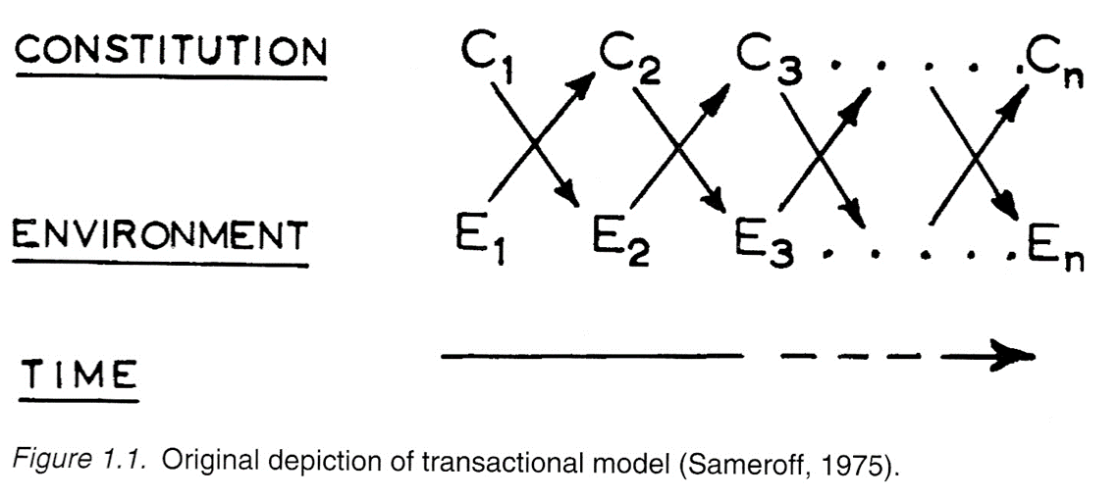
(2)人の発達、人と環境との相乗的相互作用
サメロフ(Sameroff、2009) 遺伝と環境の相互作用をあきらかにして相乗的相互作用説を唱えた。「発達の交流型モデル」
個体と環境の双方は「一方の今の状態が他方の次の状態に影響を与える」という形で時間の経過とともに相互に変化していく
Notes:
すでに述べたように、人の発達の仕方は、遺伝子の影響を受けるとともに、周囲の環境の影響も受けます。遺伝の影響を大きく受けるところもあれば環境の影響の方が大きいところもあるが、全体としてはほぼ半々の影響力であると言われています。そのうえ、エピジェネティックスと言って、遺伝子の情報が実際にどのように発現するかどうかも環境の影響を受けています。
サメロフは、遺伝と環境の相互作用をあきらかにして相乗的相互作用説を唱え、「発達の交流型モデル」を提案しました。すなわち、人の発達は、人と周囲の環境とのトランザクション、交流と相互浸透によると述べています。個体と環境の双方は「一方の今の状態が他方の次の状態に影響を与える」という形で時間の経過とともに相互に変化していくというモデルです。それは例えば以下のように現れます。
赤ちゃんは生まれたときまだ首も据わらず、視力も弱いが、養育者は縦抱きではなく、首を支えた横抱きの状態で抱きます。すると、赤ちゃんは養育者の目のあたりに焦点が合うので養育者の目の動きに注目し興味をもちます。次第に首が据わってくると養育者の視線の先を見ようとしておとなしく横抱きに抱かれていないようになります。すると養育者は縦抱きにするようになっていきます。すると赤ちゃんは視界が広がり新たなものやことを発見したり体験したりできるようになっていくというわけです。

Slide 20
アクティビティー(対面・ライブの場合)
YES-AND
二人組になります。
3分間、二人で会話をします。ルールがあります。
相手が話したことについて、必ずYESと受ける。つまり、絶対に否定しないで肯定的に受け取る。その上で、どんなことでもいいので新しい提案を付け加える(AND)
今日は、「旅行に行こう」をテーマにしましょうか(何でも良い)。一人目の方は相手の方に、まず、「旅行に行きませんか」と語りかけてみましょう。
Notes:
3分間時間を計って、終了の合図をします。
1．この話し合いで、どんな気持ちになりましたか。(話しやすかった。安心して話せた・否定されないので安心できた、などがでるかな?)
2. では、最後に話した内容は、一番最初の時に予想していた内容でしたか。(多くの場合、最初に予想していなかった話の展開になっている)
3．これは二人で対話したからで、自分一人ではなしえなかったことです。しかも、最初には想像していなかったことを考えている自分がそこに存在します。つまり「対話相手」という環境に依って「今までの自分と違う自分」が出現したことになります。一種の「発達」と言えます。
今ここで実現したことは、「発達とは一人だけで実現されるものではなく、他者との関係性の中で実現されるものであること」、「それは最初から予定されていたものではなく、対話の双方ともに、「一方の今の状態が他方の次の状態に影響を与える」プロセスを通して、都度新しく成し遂げられるものであること」、そして「そのとき、人は、それまでの自分ではない新しい自分が生まれていること。しかしそれは突拍子もないものではなく、それまでの自分を土台にして頭一つ背伸びをした」ものとして現れていること」、などです。
生活や学習の様々な場面で、このようなことが実現しているし、また、それをうまく促せるような環境やお膳立てをしていくことが、発達支援として重要な視点となります。

Slide 21
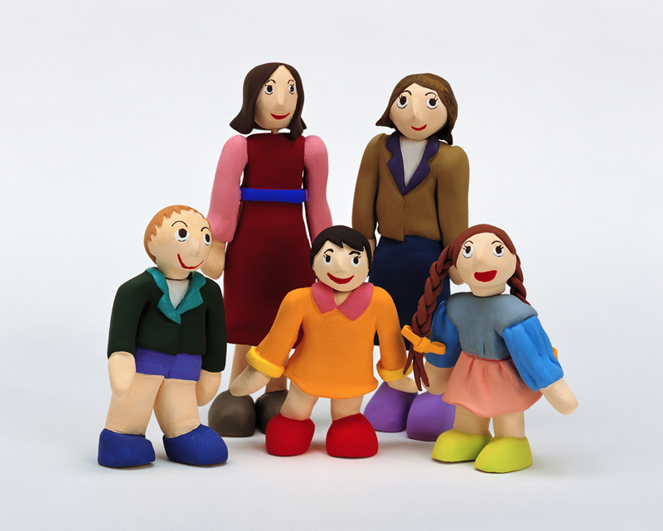
(3)家庭の状況と支援(社会的な環境の影響)
基礎的環境の一つ=家庭
家庭も社会の影響をうけ一様ではない
虐待をする親→虐待経験を持つことが多い 〇
虐待経験を持つ親→虐待しやすい ✕
保護者を取り巻く問題に取り組むこと
家庭の多様性。その中に児童生徒がいる
他職種との緊密な連携。対等な相互コンサルテーション
Notes:
児童生徒が生きている最も基礎的な環境の一つが家庭です。学校などが、一定年限だけ過ごす通過機関であるのに対して、家庭は長い間児童生徒の基礎環境となります。ですから、家庭の状況が児童生徒の発達に及ぼす影響は大きいといえます。また、その家庭も社会の中にあって様々な影響を受けており、固定的でも一様でもありません。
家庭が児童生徒に及ぼす影響の一つとして、虐待等の問題があります。その支援については別の講義で詳しく触れられると思いますが、ここでは、虐待をしてしまっている家庭について、少し考えておきます。よく言われるように児童生徒を虐待している保護者は、自分自身が幼少期に虐待された経験をもつ者が多いのです。しかし逆に、幼少期に虐待を受けていた人の多くが大人になってから虐待をする親になっているというわけではありません。被虐待経験は、自らが親になったとき虐待をしてしまうかもしれない要素ではありますが、それを反面教師として虐待に批判的に育つ場合もあれば、後に親身に関わる人と出会ったことによって「虐待」という方法ではない子どもへの関わり方を身につけた場合もあります。また、「虐待」をする必要がない、心理的に安心した状況にいるということもあります。また一方、保護者が何らかの原因で極めて追い詰められたときに、「子どもへの虐待」という方法しか道を見つけ出すことが出来なかった、ということもあるかもしれません。要するに、保護者も環境の影響を受ける変化・発達可能態であって、決定論的に虐待された親は虐待すると決めつけてしまうことは不適切だということです。
保護者を取り巻く様々な困難な問題に取り組むことが保護者の発達も促し、ひいては児童生徒の発達を支えることにつながると考えると、親子の間の問題のみに焦点を当てるのではなく、保護者が置かれている状況、そのコミュニティーの状況、社会の状況などを考え合わせて、保護者への働きかけが考えられるべきです。また、家庭の多様性についても認識されるようになってきました。一人親家庭、ステップファミリー、外国につながる家庭、その他様々な家庭の状況があります。それらは、児童生徒の発達に、ネガティブにもポジティブにも様々な影響を与えます。もちろん、それらの家庭を取り巻く様々な条件から生まれる問題に取り組むことも大切ですが、それぞれの家族が重層的な環境の中にあるという視点で環境の要因を広くとらえ、その一員として対象の児童生徒がいるという理解をしておくことは、児童生徒への広く深い理解と厚みのある支援をしていける保障になるのです。
また、教師の守備範囲を超えた問題については行政機関やソーシャルワーカー等の他職種他機関と連携するということも、そういう視点を取ると大切である事がわかります。

Slide 22
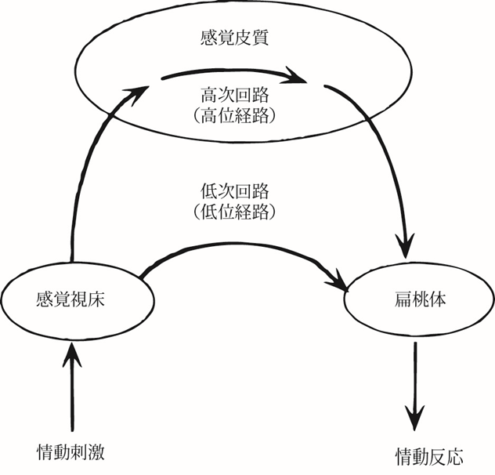
５．発達障害をはじめとした、
多様な児童生徒の理解と支援
(1)情動の理解と情動調整への支援
情動とは
情動反応 生命維持のための適応的反応
身体的な表出 他者へのコミュニケーション
情意的要因による姿勢の形
外界を知覚する出発点
「情動調整」への支援が重要
Notes:
情動や感情というと、対人関係、学習や発達などに関してネガティブにとらえられる場合が多いと思われますが、実はそうではありません。情動反応は、基本的に生命を維持するための「適応的な反応」です。また、情動状態は身体的な反応として表され、それは他者へのコミュニケーションともなります。そのうえに、そのそれぞれに応じた姿勢や態度のなかに情意的要因の上に刻みつけられた形が情動であるとも言えますし、「子どもの物の知覚はまずこの姿勢や態度を通して外の現実をはっきり意識することができるのである」とワロンも述べています。つまり、情動は学習の重要な入り口でもありモチベーションともなるのです。

Slide 23

(2)パフォーマンス
意思・意欲・主体的に他者とともに取り組む力
学ぶ意欲
外的動機と内的動機
アンダーマイニング(褒美や報酬への注意)
ソマティックマーカー (なんとなく嫌だなと思うか、やってみたいと思うか)
フロー 没入感 最適体験
Notes:
環境から学ぶときには、学ぶ力があることと同時に、その意欲があることが重要になってきます。そして、「外的動機」以上に「内的動機」があることが望ましいと思われます。特に、内的動機があるときに後から外的動機となる要素が加わった場合、元々あった「内的動機」が減少する(アンダーマインニング)という例もあるので、外的動機としての褒美や賞賛等の設定の仕方には注意が必要です。
「内的動機」が生まれる前提に、その「取り組むべき課題・活動」が「自分にとってよからぬ事を起こすものではないという感覚がある事が重要になってきます。それは、大脳で認知的に判断する以前に「なんとなくいやだ」というような「内臓感覚による「感じ」(ソマティックマーカー)としてとらえられます。その感覚を尊重することが、やりたいと思ってやる、ということを増やすことに貢献すると思われます。
また、ある学習や活動に取り組むことで「楽しい、やってよかった、没頭したという経験ができることも重要です。それは、その学習や活動が、難しすぎたり易しすぎたりすることなく最適な経験であることが必要です。そうすると、学習や活動は、児童生徒一人一人についてちょうどよい、適合したものであることが前提となってきます。そういう活動を提供することです。

Slide 24
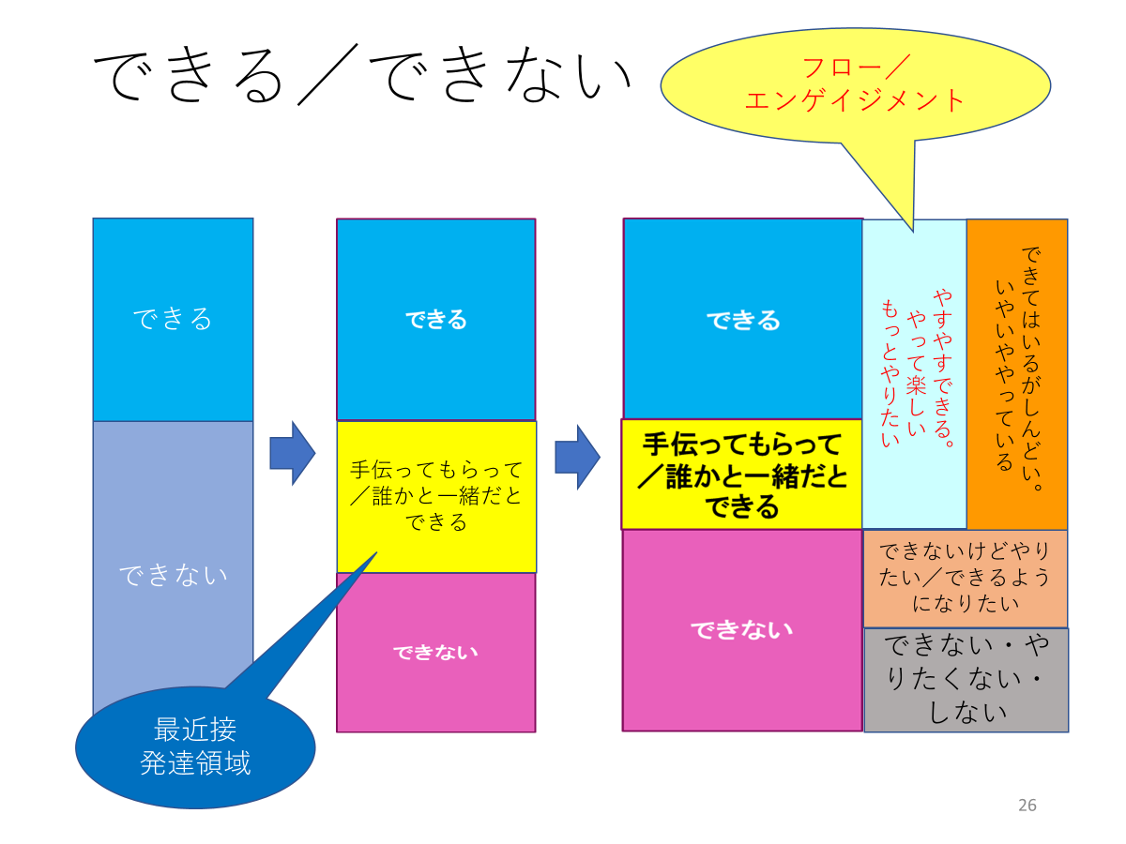
発達の最近接領域(ZPD)
やってよかったかどうかは、続けてやるかどうかにも大きく関わる
子どもと他者の間で、その都度生成される「足場」があり、一人ではできないことができる
「今の自分ではない自分」「頭一つ背伸びをした自分がいる」
Notes:
また、他者とともに取り組むなかで「一人では出来ないが、他の誰かと一緒にやるとできる」という経験や、そのときに「今の自分ではない自分、頭一つ背伸びをした自分」になれて「うれしい」と思ったときに、それへの「内的動機」が生まれることもあります。この「一人では出来ないが誰かと一緒だとできる」範囲が「発達の最近接領域」と呼ばれる部分ですが、教師は、「他の誰か」の重要な候補です。そのときの教師の仕事として、足場をその都度創造していると考えるとわかりやすいでしょう。例として、スキーの練習でコブ斜面に挑戦する場面を考えてみましょう。コーチの後をついて滑っているときにはコブをうまく滑ることが出来、楽しく練習をすることが出来るが、昼休憩の自由時間に一人で滑ると、どうしてもうまくいかず転倒してばかりいることがあります。この差が、「コブ斜面を滑る」についてのこの人の最近接領域です。コーチの後を滑っているときには、コーチの動きを見て、膝の屈伸や体重移動などを真似ていたのでしょう。コーチも習う人の力量にあわせ、わかるように、一人で滑るときにはしないであろう屈伸や体重移動についての「見せ方」をしていると思います。この「自分一人で滑るときにはやらないが習う人に見せるために行った動きの見せ方」が、「都度創造された足場」です。つまり、習う人にとっては「環境が変容しており、その環境によって個体が変容している」のです。習う人がコーチの動きにうまく反応できないでいれば、コーチは「見せ方」を変えます。「環境が個体の状態によって変容する」のです。そして「一人では出来ないが誰かと一緒ならできる」ということが「一人でできるようになりたい」という意欲を生み出すのです。
また、そのときに、ともに取り組む先達への、「あんな風になりたい」という憧れを生むこともあります。教師や先輩や少し前を行くクラスメートがその憧れの対象となり、そんな風になりたいと思うことも「内的動機」を作り出します。「人とともに学ぶ」ことが大切であるということです。

Slide 25
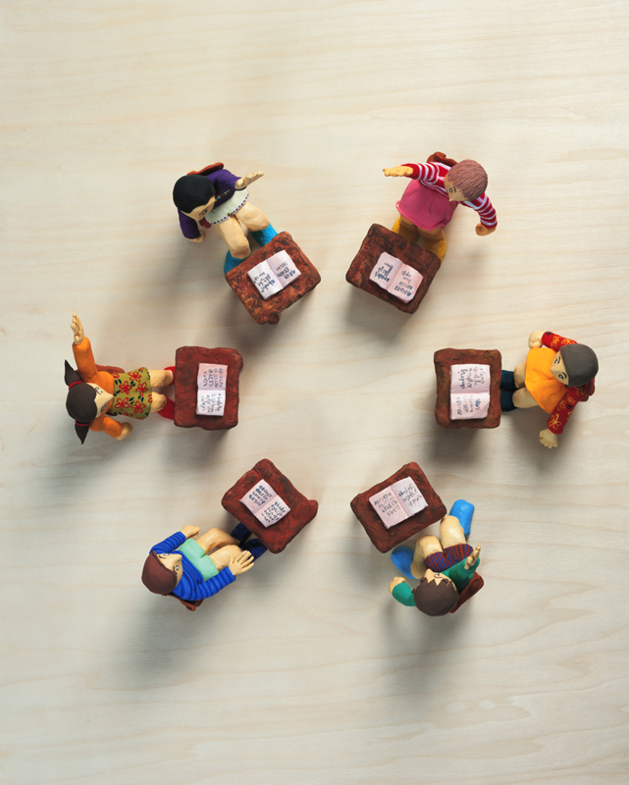
(3)他者との関係の中で自己を認め尊重する、
尊重されている自己を見つける
オープンダイアローグ
リフレクティングプロセス
ポリフォニー
メンバーすべての平等
だれの言葉も否定されない。
複数の言葉が同じ価値を持つものとして
並行して存在する。
専門家の話し合いをのぞき見る
安心と信頼の中で自己の確立を実現
Notes:
自分に自信が持てなかったり自己が確立できなかったりして学習や活動にうまく参加できない児童生徒に対する対応として、フィンランドやオランダ等で開発され取り組まれている方法に、「オープンダイアローグ」や「リフレクティングプロセス」というものを利用できるかも知れません。何か問題が起こったときに関係するいろいろな人が集まって話し合うことをとおして解決を図ります。関わるすべてのメンバーが平等であり、対象者も自らの発言が否定されず、また、その発言に関して肯定的客観的に話し合われることを自らが見るという体験を通じて、自らの価値確認し、多様性を身につけていくというプロセスですが、詳細は類書をご覧ください。その中の重要な概念の一つに「ポリフォニー」というものがあります。「多様な声」ということですが、様々な意見や価値観が並行して存在していることを許容することです。「自己のもつ意見や感覚、価値観などが、多数派や他者と異なっていても、まずはそれを受け入れてもらえ、自己の存在を受け入れてもらえている」という感覚から始めるわけです。オープンダイアローグは「統合失調症の治療」から始まった取り組みですが、多くの「発達障害」の方の支援にも力を発揮しています。その実践の枠組みの中には、本人の尊重と主体的参加、「専門家」と本人および本人にとって重要な人々の平等、支援チームメンバーの平等などが重要なものとしてあげられています。また、専門家が専門的見地から話し合うことを本人らが横から「のぞき見る」ことを通して、客観的で信用しうる情報の獲得というものがあります。それらを通じて、自己が他者から尊重されていることを実感し、本人の自己の確立を実現しているのです。

Slide 26
(4)発達障害、その他の障害
発達障害とは DSM-5では
知的発達症・ID、自閉スペクトラム症・ASD、注意欠如/多動症・AD/HD、限局性学習症・SLD、発達性協調運動症・DCD
脳神経のネットワークの違い
この違いが直接障害なのではなく(一次的障害)、この特性が社会と関わる際に乗じる生活上・学習上の不便さや不都合が障害(二次的障害)
支援は、まず、環境を調整し生活や学習に不自由なくすること
「障害のある人に新たな権利を与える」のではなく、他の人も享受している当たり前の権利を平等にすることに過ぎない
どの児童生徒も自由に生活したり学習し、最適な発達を実現すること
「障害」概念は歴史的なもの
Notes:
「発達障害」といわれているものは、DSM-5では「神経発達症」とよばれ、知的発達症・ID、自閉スペクトラム症・ASD、注意欠如/多動症・AD/HD、限局性学習症・SLD、発達性協調運動症・DCDなどがあげられます。それぞれにはそれぞれの特徴があり、支援法なども詳細に検討、提案されていますが、全体を通して、これらは、本人においては「脳神経のネットワークの違い」があるのだということができます。
「障害」ということについては、本人の特性が一つの要因としてあるけれども、ヴィゴツキーが述べるように、これが直接「障害」なのではなく、本人の特性が社会と関わる際に生じる生活上・学習上の不便さや不都合こそが「障害の実態」であると考えられます。
ですから、支援においてまず大切なことは、環境を本人の特性に合わせて調整し、本人の生活や学習に不都合がないようにすることです。それは、「障害のある児童生徒」に「特別な権利」を与えるということではなく、他の児童生徒も享受している当たり前の「権利」を平等に保障するに過ぎないのです。そして、どの児童生徒も自由に生活したり学習したりできる環境を整えることが、障害者差別解消法にいう「基礎的環境整備」であり「合理的配慮、reasonable accommodation」であるといえます。
そして、一人一人にあった環境が設定される中で「発達障害」のある児童生徒がうまく学び、自己の発達を実現していけるのです。その際、「自己の発達」とは、多数派の定型的な発達とは違ったそれぞれの「発達障害種」の発達かもしれないし、「学び方」が発達することによって「多数派」的な発達も実現していくかもしれません。その児童生徒を固定的に見るのではなく、一人一人の「最適な発達」を実現できる支援を行っていく努力が求められると思います。それが「都度創造される人工物」です。
いわゆる「発達障害」にくくられない障害であっても、それぞれの特性から、学び方に特徴なり学習方略の違いが生じます。それらに応じた支援を行うことも、同じように必要なことです。

Slide 27
６．ニューロダイバーシティーとインクルーシブ
(1)「障害者」ではなく「特別な(個に応じた)支援ニーズのある人」という視点
その児童生徒がもつ何らかの状態(一次的障害)が社会と関わるときに生じる困難や不都合(二次的障害)が現代的な「障害」の本体
ならば
「その児童生徒がもつ何らかの状態」は「心身の障害」でなくてもよい
→ 特別な支援ニーズがある人
Notes:
ヴイゴツキーは、例えば生まれつき全盲である子どもにとって「目が見えないこと」自体は当たり前で自然なことである。しかし、それが社会(他者や文化・制度など)に関わるときに「障害」となると述べています。そして、「目が見えないこと自体」を「一次的障害」、社会に関わるときに生じる困難を「二次的障害」と呼びました。現在「障害」というとき、この「二次的障害」に焦点を当てて考えることが重要になっています。「一次的障害」の部分を変化させることができればそれもいいのですが、たとえそれができないとしても「二次的障害」の部分に介入し、生きやすく、また発達しやすいようにすることが重要です。そこに支援の大きな可能性を見いだすことができます。
「個人の特徴が理由で社会との関係において何らかの困難が発生することを改善する」ことに取り組むとすれば、その「個人の特徴」は、いわゆる「心身の障害」に限定される必要はありません。それ以外の様々な理由であっても、そのことで「生活や発達に困難が生じている」状態を改善することが課題になると思います。
特別な教育的ニーズがある児童生徒にそれぞれ特別なケア・支援を行うというのが、「特別支援教育」の本旨であると考えられます。

Slide 28
支援・被支援を固定しない
困っていること、援助があった方がいい状況にある人には、それを援助できる人が援助すればいい
つまり、支援・被支援の関係を固定化しない
多様な人が多様なままで、誰もがその力を使って助け合えるという人間関係の構築
「個人の問題、個人の内的なこと」ととらえるにとどまらず、「発達=今のコミュニティーの中で幸せに生きていけるように変化すること」として環境との関係でとらえ直してみる
個体に対する支援と環境に対する支援は、どちらか一方ではなく、相互に統一的に存在する
Notes:
もう少し拡大して考えれば、「困っていること、援助があった方がいい状況にある人には、それを援助できる人が援助すればいい」ということもできます。「支援する人」と「支援される人」を固定する必要はありません。そうすることで、例えば「障害者」「外国籍児童生徒」というレッテルは、次第に必要性がなくなっていくし、多様な人が多様なままで、誰もがその力を使って助け合えるという人間関係が構築できると思います。また、「困ってから援助するのではなく、困る前、困らす前に援助すればいい」ということも言えます。加えて、学力のこと、進路のこと、健康のこと、友人関係の悩みのこと、などなども、「個人の問題、個人の内的なこと」ととらえるにとどまらず、「発達=今のコミュニティーの中で幸せに生きていけるように変化すること」の視点を持ち、環境との関係でとらえ直してみることができます。それも、環境との「交流・トランザクション」という視点に立って考えてみると、様々な対応が浮かんできます。
そして、これら、個体に対する支援と環境に対する支援は、どちらか一方ではなく、相互に統一的に存在するものであるととらえることができるのです。

Slide 29

(2)ニューロダイバーシティー
特性(個性)と障害と
ニューロダイバーシティー 神経多様性
もともとは1990年代に、ASDのある人の権利擁護の取り組みの中から提起された。
すべての個体は一様ではない。個体ごとの多様性は、他の動物に比べても大きい。
少数派の思考や感覚が多数派と大きく違っていても、人類の発展における価値として、何ら変わるところはない。
Notes:
ニューロダイバーシティーとは、1990年代、ASDのある人々の権利擁護の運動から始まった概念です。今やその概念はASDにとどまらず、すべての人の多様性として発展してきています。
この言葉は脳神経の多様性という意味ですが、脳神経のネットワークは熱帯雨林に例えられるように、その結合のあり方はあらかじめプログラムされたものではなく、そのときの必要性において都度生成・活性化され、あるいは不活性化し消滅していくものです。
人間という動物は特にそうですが、すべての個体は一様ではありません。人間は他の動物に比べても、個体ごとの多様性は大きいのです。例えば人間に近い大型霊長類は、その住んでいる場所が極めて限られていますが、人間は地球上のあらゆるところと言ってもいいほどあちこちに住んでいます。他の動物なら別の動物種になるような環境の違いがあっても、同じ人間として存在しています。それが自然なことです。考えてみれば不思議なことですが、脳の神経細胞のネットワークの結合に自由度が大きいということや、「道具を作り出し、道具を使う力が極めて大きい」ということにその理由があります。
脳神経細胞のシナプス結合は、少なくない部分が環境との相互作用の中で作られ、作り替えられていきます。環境が様々である以上、そのシナプス結合のパターンは様々です。しかも、人は環境に関わる際に種々の道具を使うし、また、個体の環境からの情報のとらえ方も様々であるので、ますます、「環境との相互作用」の実態は複雑であり多様となっていきます。そのため、脳細胞のネットワークは、すべての人間が異なっています。
ですから、思考の様式も行動も、それぞれがわずかであっても違っています。そして、少数派の思考や行動が平均的な、または多数派のものと大きく違っている個体であっても、人類の発展におけるその価値において多数派と違うということはないのです。

Slide 30

(3)インクルーシブな社会を目指して
インクルーシブ 多様な個人がそのまま存在し相互に自由に交流し合うこと、すべての人のあらゆる存在がそのままで受け入れられている状態
ノーマライゼーションやバリアフリー・ユニバーサルデザインの考えを含み、より高次の捉え方。
未来社会像として「他者の幸せが自己の幸せの前提であリ、両者は不可分である」という道徳が成立する社会
Notes:
インクルーシブとは「包摂」と訳されることがありますが、多数派の中に少数派が包み込まれるのではなくて、多様な個人がそのまま存在し相互に自由に交流し合うこと、すべての人のあらゆる存在がそのままで受け入れられている状態とみることが重要です。
これまで述べてきたように、人間は元々多様な存在です。その人間が多様なままで自由に存在し、相互に自由に交流し、それぞれの能力によって仕事や生活や学習や様々な活動をし、その必要に応じて必要なものが保障されるという、すべての人が等しく幸せになれる社会が、インクルーシブ社会であると言えるでしょう。それは、「障害者を排除するのではなく、障害をもつていても健常者と均等に当たり前に生活できるような社会こそが、通常な社会である」というノーマライゼーションの考え方や、そのための条件整備としてのバリアフリー・ユニバーサルデザインという方法を含みつつも、障害者など「社会的な弱者」と呼ばれる人たちと多数派の人たちを固定的に捕らえるのではなくて、「すべての人が多様性の中にいる」ので「その人の必要に応じて支援が提供される」のが当たり前である社会、という考え方ということも出来ます。そしてその条件としては、どんな人であっても、その人のもつ能力によって働いたり活動を行ったりでき、同時にその人の必要なものが社会から提供されるという社会の仕組みが必要とされます。そのとき、「他者の幸せが自己の幸せの前提であリ、両者は不可分である」という社会的関係や道徳が成立していくと考えられます。それは、今は存在していません。また、今すぐ実現出来ないかもしれません。けれども、そういう見通しを持ちつつ、その道筋の上に今の一歩を前に向かって進むということが大切であると思います。

Slide 31
引用文献

Slide 32
アンデルセン(1991) 『リフレクティング・プロセス 会話における会話と会話』(2015) 鈴木浩二 監訳 金剛出版
エリクソン（１９８２）『ライフサイクル、その完結』（2001）村瀬孝雄・近藤邦夫訳、みすず書房
ヴィゴツキー(1924) ヴィゴツキー 『障害児発達・教育論集』(2006) 柴田義松他 訳 新読書社
ヴィゴツキー(1935) 『「発達の最近接領域」の理論』(2003) 土井捷三他 訳 三学出版
ゲゼル (1952) 『乳幼児の心理学―出生より5歳まで』 (1978）山下俊郎（訳）家庭教育社
セイックラ/アーンキル(2014) 『開かれた対話と未来』(2019) 斎藤環監訳 医学書院
ダマシオ(1994) DESCARTES`ERROR(『デカルトの誤り』(2010)田中三彦訳 筑摩書房）
チクセントミハイ(1990) 『フロー体験 喜びの現象学』(1996) 今村浩明 世界思想社
トマセロ(1999) 『心とことばの起源を探る』(大堀壽夫他 訳（2006） 勁草書房
ブロンフェンブレンナー (1979) 『人間発達の生態学 (エコロジー) : 発達心理学への挑戦』（1996） 磯貝芳郎、 福富護訳 川島書店）
ポージェス(2017) 『ポリヴエーガル理論入門』(2018) 花丘ちぐさ訳 春秋社
ホルツマン(2009) 「遊ぶヴィゴツキー 生成の心理学へ」(2014) 茂呂雄二訳 新曜社
ルドゥー(1996) 『エモーショナル・ブレイン 情動の脳科学』松本元他 訳(2003) 東京大学出版会
ワロン(1938) ワロン『身体・自我・社会』浜田寿美男訳編 (1983) ミネルヴァ書房

Slide 33
推薦図書

Slide 34
氏家達夫編著「発達と教育をつなぐ心理学 自立的なエージェントとして子どもをとらえる」(２０２５)ナカニシヤ出版
麻生武・浜田寿美男編「よくわかる臨床発達心理学[第４版](やわらかアカデミズム・<わかる>シリーズ)」(２０１２)ミネルヴァ書房
臨床発達心理士認定運営機構監修、山崎晃・藤崎春代編「臨床発達心理学の基礎(講座・臨床発達心理学第１巻)」(2017)ミネルヴァ書房
田島信元・南徹弘・日本発達心理学会編著「発達心理学と隣接領域の理論・方法論(発達科学ハンドブック第１巻)」(２０１３)新曜社
根ヶ山光一・仲真紀子編著「発達の基盤：身体、認知、情動(発達科学ハンドブック第４巻)」(２０１２)新曜社

